Slide 1
Resolución del hito 4
Johan Alejandro Marin Montoya

Slide 2
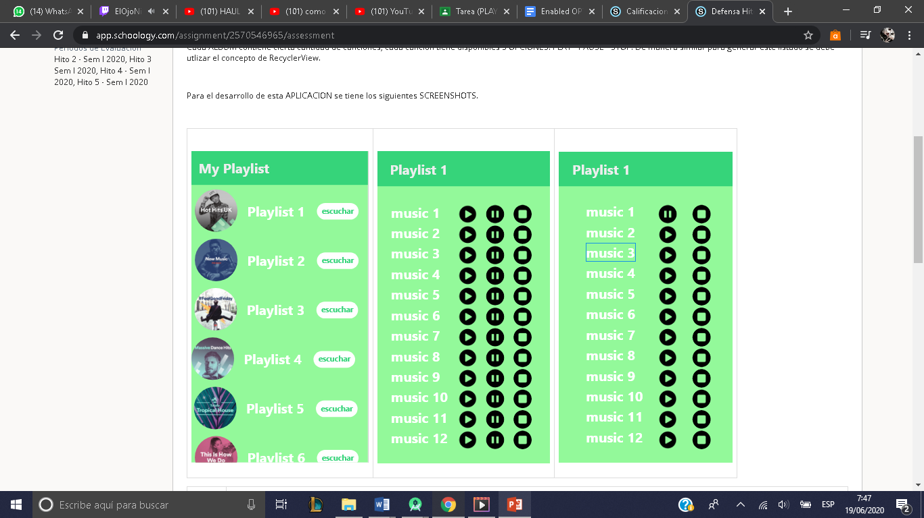
1.- Crear un Screen el cual
Te lleve a otro activity

Slide 3
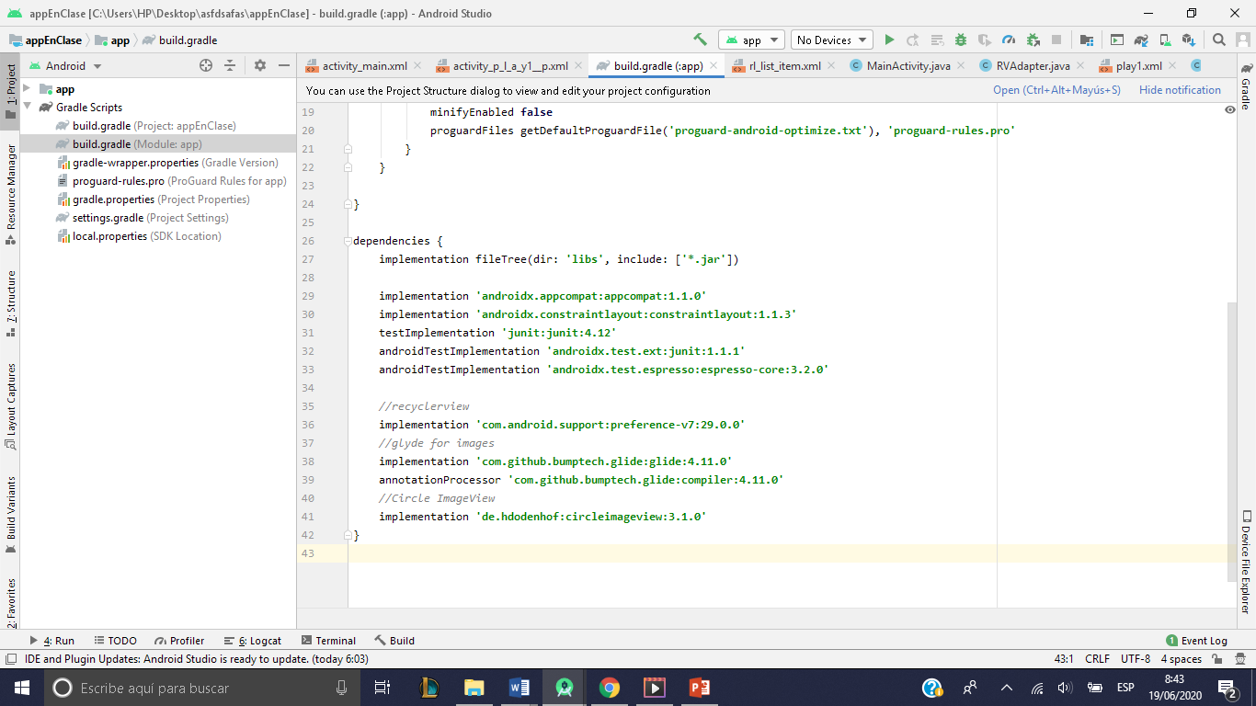
Primeramente hay que descargar las librerías que vamos a usar en, por lo tanto tenemos que acceder a la siguiente dirección de nuestro proyecto build.grandle

Slide 4
Copiar la siguientes líneas de código y descargar la librería

Slide 5
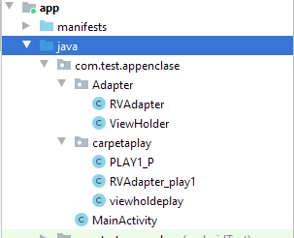
Copiar la siguientes líneas de código y descargar la librería

Slide 6
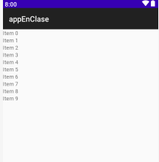
<?xml version="1.0" encoding="utf-8"?> <RelativeLayout xmlns:android="http://schemas.android.com/apk/res/android" xmlns:app="http://schemas.android.com/apk/res-auto" xmlns:tools="http://schemas.android.com/tools" android:layout_width="match_parent" android:layout_height="match_parent" tools:context=".MainActivity"> <androidx.recyclerview.widget.RecyclerView android:id="@+id/rvContainer" android:layout_width="match_parent" android:layout_height="match_parent"> </androidx.recyclerview.widget.RecyclerView> </RelativeLayout>
Usar recycle en el main Layout y obtendremos esto por el momento

Slide 7
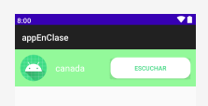
<de.hdodenhof.circleimageview.CircleImageView android:id="@+id/civItem" android:layout_width="60dp" android:layout_height="60dp" android:src="@mipmap/ic_launcher"/> <TextView android:id="@+id/tvImage" android:layout_width="140dp" android:layout_height="wrap_content" android:text="@string/canada" android:layout_marginStart="5dp" android:layout_toEndOf="@+id/civItem" android:layout_centerVertical="true" android:padding="15dp" android:textColor="@color/blanco" android:textSize="20sp"/> <Button android:id="@+id/btplay" android:layout_width="match_parent" android:layout_height="wrap_content" android:text="@string/escuchar" android:background="@drawable/cajas" android:layout_toEndOf="@id/tvImage" android:layout_centerVertical="true" android:textColor="@color/verdefuerte" />
Una vez hecho el código del layout hay que ir al java para modificar las imágenes que saldrán pero el diseño ya está hecho.

Slide 8
private RecyclerView recyclerView; private RVAdapter rvAdapter; private ArrayList<String> imagesName = new ArrayList<>(); private ArrayList<String> imagesURL = new ArrayList<>(); //almacenamos todos los nombres de las imagenes en una sola variable imgURL y imgnam private final String imgURL = "V4OgA4O,yB3d2qH,9jMbaX2,rYndmdq,sypYnSP,HBeK1ot,YCqbt8r,eLk31XX,XzffKgy,4ZHp7FO,DJabk5C,XzffKgy"; private final String imgNam = "Playist 1,Playist 2,Playist 3,Playist 4,Playist 5,Playist 6,Playist 7,Playist 8, Playist 9,Playist 10,Playist 11,Playist 12";
Hay que agarrar y colocar los links para sacar las imágenes

Slide 9
protected void onCreate(Bundle savedInstanceState) { super.onCreate(savedInstanceState); setContentView(R.layout.activity_main); initImageBitMaps(); initRecyclerView(); }
Colocamos todas la funciones que usaremos.

Slide 10
Sitar o mostrar con los recycles view todo esto en el MainActivity
public void initImageBitMaps() imagesURL.addAll(Arrays.asList(imgURL.split(","))); imagesName.addAll(Arrays.asList(imgNam.split(","))); }

Slide 11
public RVAdapter(Context context, ArrayList<String> imageNames, ArrayList<String> imagesURI) { this.context = context; this.imageNames = imageNames; this.imagesURI = imagesURI; } @Override public ViewHolder onCreateViewHolder(ViewGroup viewGroup, int viewType) { View view = LayoutInflater.from(viewGroup.getContext()).inflate(R.layout.rl_list_item, viewGroup,false); ViewHolder vHolder = new ViewHolder(view); return vHolder; } @Override public void onBindViewHolder(@NonNull ViewHolder holder, final int position) { String URI = "https://i.imgur.com/"; Glide.with(context) .asBitmap() .load(URI + imagesURI.get(position) + ".png")//aqui le paso carga desde una url internet .into(holder.getCircleImage()); holder.getTvImage().setText(imageNames.get(position)); holder.getTvImage().setOnClickListener(new View.OnClickListener() { @Override public void onClick(View v) { Toast.makeText(context,"my "+imageNames.get(position),Toast.LENGTH_SHORT).show(); } }); holder.getBoton().setOnClickListener(new View.OnClickListener() { @Override public void onClick(View v) { Intent inn = new Intent(context,PLAY1_P.class ); context.startActivity(inn); } }); }
Una vez que creamos nuestras variables con arrays, iniciamos como objetos según el nombre de nuestras variables
Sacamos la URL
Mostramos como se va a ver el diseño
Y mandamos a otra Activity

Slide 12
2.- Crear un Screen donde están todas
las canciones y aparezca un mensaje

Slide 13
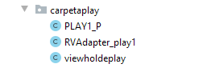
Creamos un Activity en blanco y seguimos los mismos pasos que la parte anterior

Slide 14
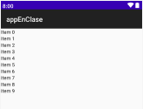
<androidx.recyclerview.widget.RecyclerView android:id="@+id/rvContainerREPRODUCIR" android:layout_width="match_parent" android:layout_height="match_parent"> </androidx.recyclerview.widget.RecyclerView> <androidx.recyclerview.widget.RecyclerView android:id="@+id/rvContainerPAUSA" android:layout_width="match_parent" android:layout_height="match_parent" > </androidx.recyclerview.widget.RecyclerView> <androidx.recyclerview.widget.RecyclerView android:id="@+id/rvContainerAPAGAR" android:layout_width="match_parent" android:layout_height="match_parent" > </androidx.recyclerview.widget.RecyclerView>
Y de esta manera igual que la anterior sección podemos realizar

Slide 15
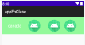
<TextView android:id="@+id/tvImage1" android:layout_width="240dp" android:layout_height="wrap_content" android:text="@string/canada" android:layout_marginStart="5dp" android:layout_centerVertical="true" android:padding="15dp" android:textColor="@color/blanco" android:textSize="20sp"/> <de.hdodenhof.circleimageview.CircleImageView android:id="@+id/reproducir" android:layout_width="60dp" android:layout_height="60dp" android:layout_marginLeft="120dp" android:src="@mipmap/ic_launcher" /> <de.hdodenhof.circleimageview.CircleImageView android:id="@+id/pausa" android:layout_width="60dp" android:layout_height="60dp" android:src="@mipmap/ic_launcher" android:layout_marginLeft="220dp" /> <de.hdodenhof.circleimageview.CircleImageView android:id="@+id/apagar" android:layout_width="60dp" android:layout_height="60dp" android:src="@mipmap/ic_launcher" android:layout_marginLeft="300dp" />
Un TextView y 3 cricleview el cual de forma al activity

Slide 16
public class PLAY1_P extends AppCompatActivity { private RecyclerView recyclerView1,recyclerView2,recyclerView3; private RVAdapter_play1 rvAdapterPlay1; private ArrayList<String> imagesName = new ArrayList<>(); private ArrayList<String> imagesURLPLAY = new ArrayList<>(); private ArrayList<String> imagesURLPAUSA = new ArrayList<>(); private ArrayList<String> imagesURLAPAGAR = new ArrayList<>(); //almacenamos todos los nombres de las imagenes en una sola variable imgURL y imgnam private final String imagesurlPLAY = "59AoTWq,59AoTWq,59AoTWq,59AoTWq,59AoTWq,59AoTWq,59AoTWq,59AoTWq,59AoTWq,59AoTWq,59AoTWq,59AoTWq"; private final String imagesurlPAUSA ="2Nat0RQ,2Nat0RQ,2Nat0RQ,2Nat0RQ,2Nat0RQ,2Nat0RQ,2Nat0RQ,2Nat0RQ,2Nat0RQ,2Nat0RQ,2Nat0RQ,2Nat0RQ"; private final String imagesurlAPAGAR ="LJjdlQe,LJjdlQe,LJjdlQe,LJjdlQe,LJjdlQe,LJjdlQe,LJjdlQe,LJjdlQe,LJjdlQe,LJjdlQe,LJjdlQe,LJjdlQe"; private final String imagesNameee = "Music 1,Music 2,Music 3,Music 4,Music 5,Music 6,Music 7,Music 8, Music 9,Music 10,Music 11,Music 12";
Sacamos los links necesarios e inicializamos la variables respectivamente

Slide 17
Concatenamos y agregamos las imágenes que queremos que se ven en el circle
protected void onCreate(Bundle savedInstanceState) { super.onCreate(savedInstanceState); setContentView(R.layout.activity_p_l_a_y1__p); initImageBitMaps(); initRecyclerView(); } public void initImageBitMaps() {//agregamos dentro del array las imagenes y sus nombres //le setiamos un valor numerico //funcion addAll hace lo mismo sin crear una variable extra imagesURLPLAY.addAll(Arrays.asList(imagesurlPLAY.split(","))); imagesURLPAUSA.addAll(Arrays.asList(imagesurlPAUSA.split(","))); imagesURLAPAGAR.addAll(Arrays.asList(imagesurlAPAGAR.split(","))); imagesName.addAll(Arrays.asList(imagesNameee.split(","))); }

Slide 18
public void onBindViewHolder(@NonNull final viewholdeplay holder, int position) { //glide libreria importante String URI = "https://i.imgur.com/"; Glide.with(context) .asBitmap() .load(URI + imagesURIplay.get(position) + ".png") .into(holder.getCircleImage1()); holder.getTvImage1().setText(imageNames.get(position)); Glide.with(context) .asBitmap() .load(URI + imagesURIpausa.get(position) + ".png") .into(holder.getCircleImage2()); Glide.with(context) .asBitmap() .load(URI + imagesURIapagar.get(position) + ".png") .into(holder.getCircleImage3()); //cuando aga clik mostrara el mensaje en el circleimage play holder.getCircleImage1().setOnClickListener(new View.OnClickListener() { @Override public void onClick(View v) { //mandamos el mensaje al presionar en el texto segun su posicion Toast.makeText(context,"play music",Toast.LENGTH_SHORT).show(); } }); //cuando aga clik mostrara el mensaje en el circleimage pause holder.getCircleImage2().setOnClickListener(new View.OnClickListener() { @Override public void onClick(View v) { //mandamos el mensaje al presionar en el texto segun su posicion Toast.makeText(context,"pause music",Toast.LENGTH_SHORT).show(); } });
Mostramos el mensaje que vamos a mostrar cuando el usuario le de click a play stop

Slide 19
3.- El botón Play debe cambiarse ¨Pause

Slide 20
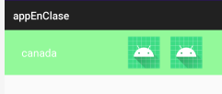
Se cambia ligeramente el código del layout de tal manera que nos saldrá así
<TextView android:id="@+id/tvImage1" android:layout_width="240dp" android:layout_height="wrap_content" android:text="@string/canada" android:layout_marginStart="5dp" android:layout_centerVertical="true" android:padding="15dp" android:textColor="@color/blanco" android:textSize="20sp"/> <de.hdodenhof.circleimageview.CircleImageView android:id="@+id/reproducir" android:layout_width="60dp" android:layout_height="60dp" android:layout_marginLeft="220dp" android:src="@mipmap/ic_launcher" /> <de.hdodenhof.circleimageview.CircleImageView android:id="@+id/pausa" android:layout_width="60dp" android:layout_height="60dp" android:src="@mipmap/ic_launcher" android:layout_marginLeft="220dp" />

Slide 21
holder.getCircleImage1().setOnClickListener(new View.OnClickListener() { @Override public void onClick(View v) { //mandamos el mensaje al presionar en el texto segun su posicion Toast.makeText(context,"play music",Toast.LENGTH_SHORT).show(); } }); //cuando aga clik mostrara el mensaje en el circleimage pause holder.getCircleImage2().setOnClickListener(new View.OnClickListener() { @Override public void onClick(View v) { //mandamos el mensaje al presionar en el texto segun su posicion Toast.makeText(context,"pause music",Toast.LENGTH_SHORT).show(); } });
El código no cambiara más que en esta parte así dando click en el circle que cambie de icono de play a pause

